Slide 1

离散数学Ⅱ
信息学部-计算机学院
曹媛
西海岸校区-计算机楼C407
cy8661@ouc.edu.cn

Slide 2
引言
离散数学是什么？
为什么要学习离散数学？

Slide 3
离散数学是什么？
离散数学是研究离散量的结构和相互关系，研究对象是有限个或可数个元素，体现了计算机离散性的特点
离散数学，就是指出构成一个包括了不同领域的通用模型的思维方法，并且告诉我们怎样用不同的语言(符号语言、逻辑语言、图形语言等)从最简单的对象出发，表示通用模型
离散数学Ⅰ课程包括：数理逻辑(命题逻辑+谓词逻辑+集合论)，代数结构
离散数学Ⅱ课程包括：图论

Slide 4
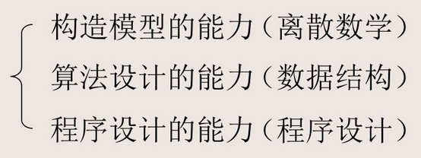
为什么要学习离散数学？
计算机专业人员需要三个方面的能力：

Slide 5
图 论 部 分
中国海洋大学
计算机学院

Slide 6
课程主要内容
图的基本概念
路与回路、连通性
欧拉图与Hamilton图
树与生成树
图的表示
平面图
图的着色
支配集、覆盖集、独立集与匹配
带权图及其应用

Slide 7
7.1 图的基本概念
图的定义、无向图、有向图、简单图
度,握手定理、度数列、可(简单)图化
简单图和多重图
图的同构
图族
学习要点与基本要求
实例分析

Slide 8
什么是图
图：由顶点和顶点之间的连线构成的离散结构
在各种领域中都可以用图来建模，如：
用图表示生态环境里不同物种的竞争；
用图表示组织结构；
用图表示循环锦标赛的输出；
用图表示网站之间的连接关系；
用图表示一个城市的所有街道或地铁线路；
用图确定一个电路是否能够在在平面电路板上实现；
……

Slide 9
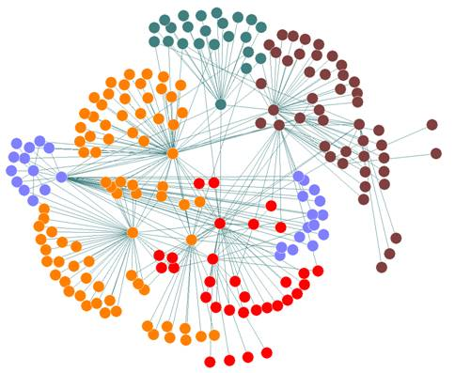
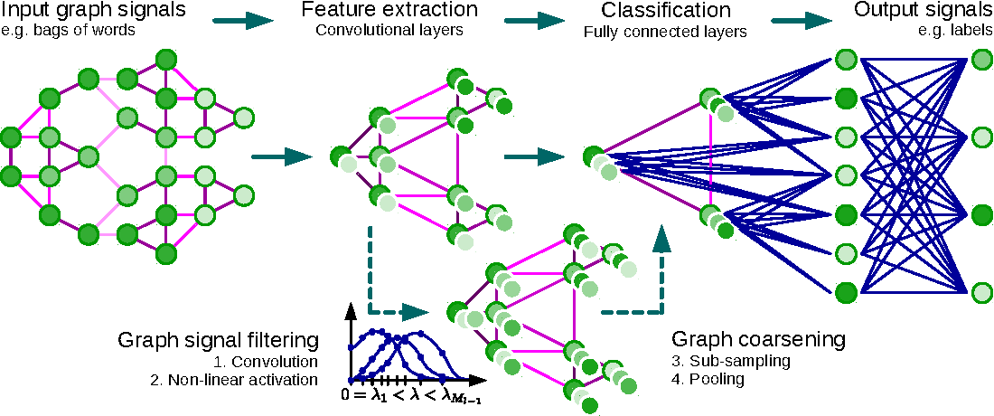
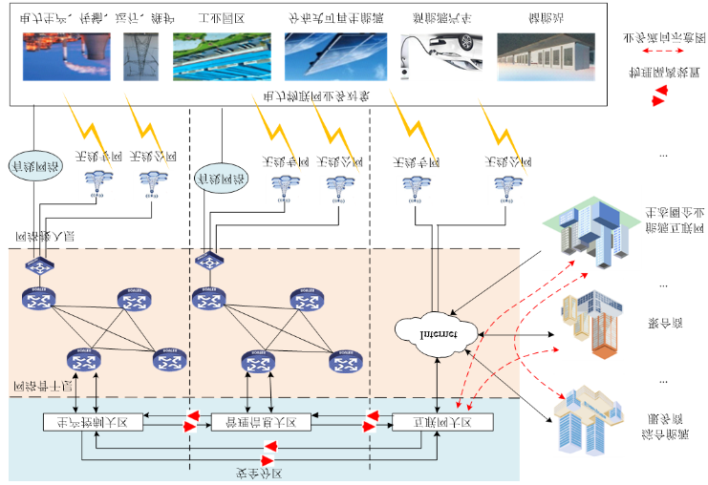
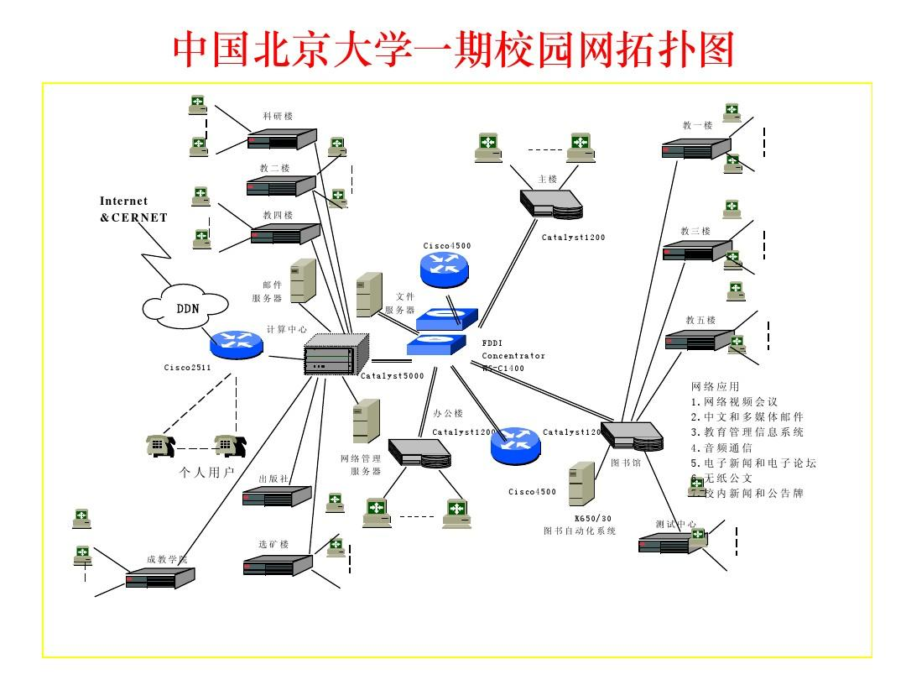
什么是图
关联图谱
图神经网络
物联网
图络拓扑图

Slide 10
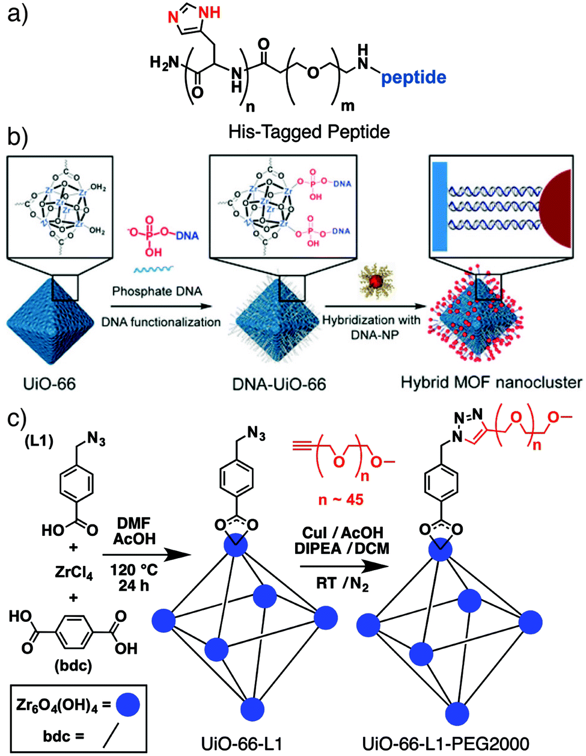
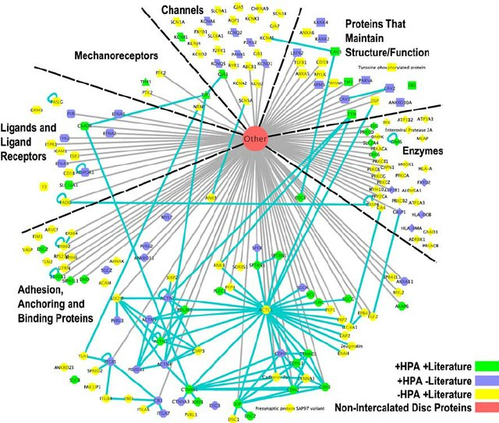
什么是图
化学图论
闰盘蛋白质相互作用网络^{[1]}
[1]Colleen B. Estigoy, Fredrik Pontén, Jacob Odeberg, Cristobal dos Remedios, Intercalated discs: Multiple proteins perform multiple functions in non-failing and failing human hearts, Biophysical Reviews, 2009, 1(1):43-49

Slide 11
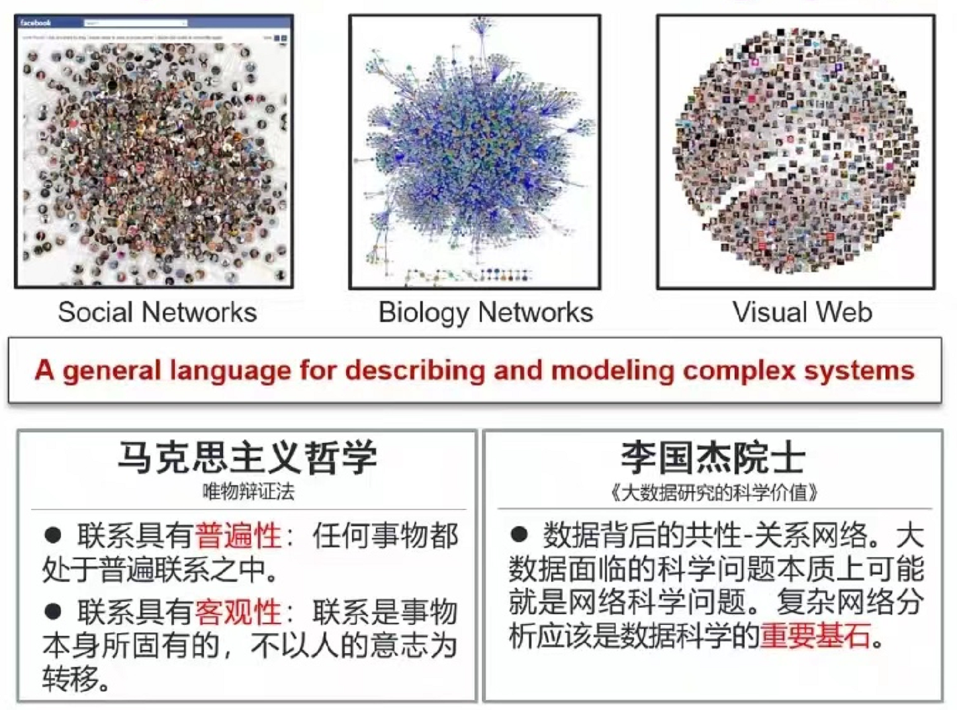
为什么研究图

Slide 12
图论在不同领域的应用
如何布线能使每一部电话都互相连通，并且花费最小？
n项任务怎样最有效的由n个人完成？
管道网络中从源点到汇点的单位时间最大流是多少？
一个计算机芯片需要多少层才能使得同一层的线路互不相交？
一个推销员能够使旅行的城市不重复，再回起点吗？能不重复的通过不同的道路，再回到起点吗？要以怎样的顺序到达每一个城市, 才能使得旅行时间最短？
我们能用4种颜色为地图的各区域着色，使相邻区域的颜色不同吗？
……

Slide 13
有序对与无序对
无序积: A&B={ (x,y) |x∈A∧y∈B}
无序对: (x,y)=(y,x)
有序积: A×B={ <x,y> |x∈A∧y∈B}
有序对: <x,y>≠<y,x>
多重集: 元素可以重复出现的集合
重复度: 某元素重复出现的次数
如：集合{a,a,a,b,b,c}是多重集, {a,a,a,b,b,c}≠{a,b,c},
其中a的重复度为3, b的为2, c的为1
Tip：允许x=y

Slide 14
图的定义
定义 一个图是一个三元组<V,E,φ>，记作G，其中
(1) V是一个非空的顶点集合
(2) E是边集合，E⊆V&V(或V×V), 并且是多重集合, 若E⊆V&V，则G是无向图
若E⊆V×V，则G是有向图
(3) φ是从E到V&V(或V×V)的单射函数。
注意：顶点集V为无限集的图称为无限图，与之相对地，顶点集V为有限集的图称为有限图。本课中，只考虑有限图。
Notes:
1.V非空；
2.E可以是空集、多重集
3. Φ是单射函数，不一定是满射
4.边的表示：无序对和有序对，编号（多重集时使用）

Slide 15
图的定义举例
用小圆圈表示顶点，用无向（有向）线段
（直线或曲线）表示边，下图所示的图
a
e₁
e₆
e₂
e₃
b
d
e₄
e₅
c
V={a,b,c,d}， E={e₁, e₂, e₃, e₄, e₅, e₆}
φ：E→V&V
φ(e₁)=(a,b), φ(e₂)=(a,c), φ(e₃)=(b,d),
φ(e₄)=(b,c) , φ(e₅)=(c,d), φ(e₆)=(a,d)
Notes:
1.V非空；
2.E可以是空集、多重集
3. Φ是单射函数，不一定是满射
4.边的表示：无序对和有序对，编号（多重集时使用）

Slide 16

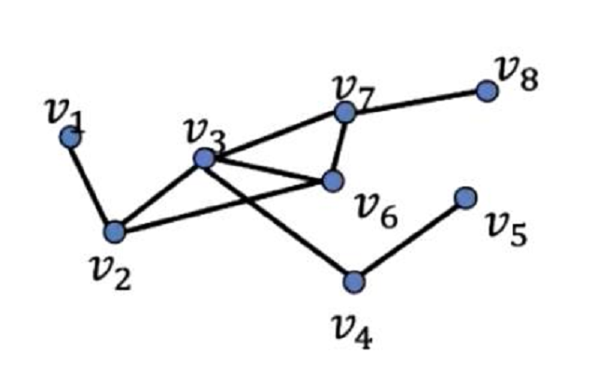
用图对社交网络建模
每个人用一个顶点表示，人与人之间的关系用一条线段来表示，如下图所示：

Slide 17
关于图的几点说明
一个图由若干个顶点和边所组成，与边的长短、曲直及顶点的位置无关，下面的两个图是一样的。
图可简记为G=<V,E>，其中V是非空结点集，E是边集。
a
a
e₁
e₆
e₁
e₆
e₂
e₃
e₃
e₂
d
b
d
b
e₅
e₄
e₄
e₅
c
c
Notes:
图的图形表示，结点和边的位置不重要，重要的是结点之间的关系
图论与图形的含义不同

Slide 18
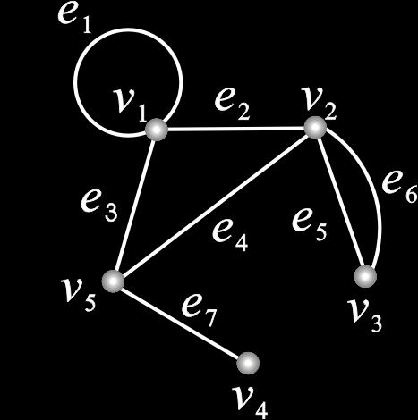
无向图(undirected graph)
无向图(graph): G=<V,E>,
(1) V≠∅, 顶点, 结点(vertex / node)
(2) 多重集E⊆V&V, 边(edge / link)
例: G=<V,E>,V={v₁,v₂,v₃,v₄,v₅,v₆},
E={(v₁,v₁),(v₁,v₂),(v₁,v₅),(v₂,v₅),(v₂,v₃),(v₂,v₃),(v₄,v₅)}
也可表示为E={e₁, e₂, e₃, e₄, e₅, e₆, e₇}
给出有序对或无序对表示的边集E和顶点集V，可画出图形
(u,v)
v₆
v₆
u
v
Notes:
给出有序对或无序对表示的顶点集E和顶点集V，可画出图形

Slide 19
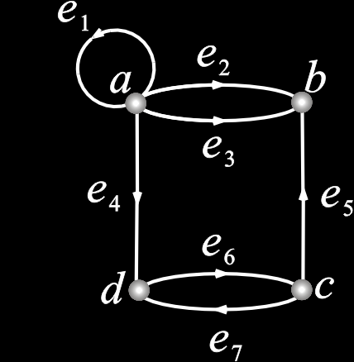
有向图(directed graph)
有向图(digraph): D=<V,E>,
(1) V≠∅, 顶点，结点(vertex / node)
(2) 多重集E⊆V×V，边(edge / link / arc)
例: D=<V,E>, V={a,b,c,d,e},
E={<a,a>,<a,b>,<a,b>,<a,d>,<c,b>,<c,d>,<d,c>}
也可表示为E={e₁, e₂, e₃, e₄, e₅, e₆, e₇}
<u,v>
e
u(始点)
v(终点)

Slide 20
关键术语的符号表示
G泛指图，也常指无向图
D只表示有向图
V(G)、V(D)表示图G或D的顶点集
E(G)、E(D)表示图G或D的边集
|V(G)|、E(G)|分别表示图G的顶点数和边数
|V(D)|、|E(D)|分别表示图D的顶点数和边数

Slide 21
n阶图 零图 平凡图 空图
G=<V,E>
n阶图(order-n graph): |V|=n
零图(null graph) : V≠∅，E=∅
n阶零图N_{n}：|V|=n, E=∅
平凡图(trival graph) : 1阶零图N₁
空图(empty graph) ∅: V=E=∅,
零图与空图的区别
2阶图
3阶图
4阶图
4阶零图N₄
平凡图

Slide 22
标定图 非标定图 基图
标定图(labeled graph): 顶点或边带标记字母
非标定图(unlabeled graph): 顶点和边都不带标记字母
D的基图(底图): 去掉有向图D边的方向后得到的无向图G
b
c
a
d
标定图
非标定图
D
D的基图

Slide 23
相邻(adjacent) 关联(incident)
图G=<V,E>，e_{k}=(v_{i},v_{j})
端点: v_{i},v_{j}
相邻(邻接)(adjacent):
点与点相邻
v_{i}与v_{j}相邻当且仅当v_{i}与v_{j}之间有边相连
边与边相邻
e_{i}与e_{j}相邻当且仅当e_{i}与e_{j}有共同的端点
v_{i}
v_{j}
v_{i}
e_{i}
v_{k}
e_{j}
v_{j}
关联(incident): 点与边
当顶点v_{i}是边e_{k}的端点时， v_{i}与e_{k}互相关联。
当v_{i}≠v_{j}时, e_{k}与v_{i}(或v_{j})的关联次数为1；否则, 关联次数为2。
1
1
2
Notes:
分别给定无向图和有向图，解释概念（此处给出的图，在接下来求结点的度时用用到）
关联次数：0，1，2

Slide 24
邻接(adjacent) 关联(incident)
图D=<V,E>，e_{k}=<v_{i},v_{j}>
始点: v_{i}, 终点: v_{j}
相邻(邻接)(adjacent):
点与点相邻
邻接到： v_{i}邻接到v_{j}；邻接于： v_{j}邻接于v_{i}
v_{i}
v_{j}
1
1
?
关联(incident): 点与边
当顶点v_{i}是边e_{k}的端点时， v_{i}与e_{k}互相关联.
当v_{i}≠v_{j}时, e_{k}与v_{i}(或v_{j})的关联次数为1;否则, 关联次数为2。
Notes:
分别给定无向图和有向图，解释概念（此处给出的图，在接下来求结点的度时用用到）
关联次数：0，1，2

Slide 25
相邻(adjacent) 关联(incident)
图G=<V,E>，e_{k}=(v_{i},v_{j})
环(loop): v_{i}=v_{j}, 只与一个顶点关联的边
孤立点(isolated vertex): 没有边与其关联
平行边(parallel edge):
平行边的重数：两个顶点之间边的条数
多重图：含平行边的图
简单图：不含平行边和环的图
Notes:
分别给定无向图和有向图，解释概念（此处给出的图，在接下来求结点的度时用用到）
关联次数：0，1，2

Slide 26
邻域(neighborhood)
图G=<V,E>，v∈V
邻域: N_{G}(v)={u|u∈V(G)∧(u,v)∈E(G)∧u≠v}
闭(closed)邻域:
关联集: I_{G}(v) = { e | e与v关联}
图D=<V,E>，v∈V
后继集:
前驱集:
邻域: N_{D}(v)=Γ_{D}⁺(v)∪Γ_{D}⁻(v)
闭邻域:
Notes:
根据P15备注中使用的图，要求学生能求出此页上的所有量

Slide 27
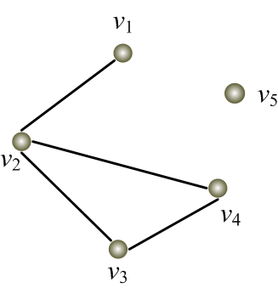
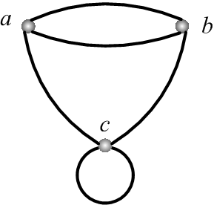
课堂测试一：
v₁
v₂
v₄
v₃
图1
图2
图3
1.图1：求N_{G}(v₂)，
2.图2：求 ， ，N_{D}(v₂)
3.图3：求N_{G}(c)
4.图1是 阶 向 图
5.图2是 阶 向 图
6.图3是 阶 向 图
Notes:
上左图是无向图简单图，v₁与v₂是邻接点，v₅是孤立点，
上右图是有向图简单图，箭头指示方向是边的终点，另一个方向上的起始点。
下左图是混合图。
下右图中有环和平行边，是多重图
求出v1的领域、闭领域、前驱、后继等

Slide 28
图术语
类型 | 边有方向 | 允许平行边 | 允许环
简单图 | * | 否 | 否
多重图 | * | 是 | *
有向图 | 有向 | * | *
有向多重图 | 有向 | 是 | *
无向图 | 无向 | * | *
无向多重图 | 无向 | 是 | *
虽然科学家们用以描述图的术语已经逐步得到规范，但是它们的实际含义还是要根据实际情况确定

Slide 29
顶点的度(degree/valence)
v的度d_{G}(v): v作为G中边的端点的次数之和
v的出度d_{D}⁺(v): v作为D中边的始点的次数之和
v的入度d_{D}-(v): v作为D中边的终点的次数之和
v的度d_{D}(v) = d_{D}⁺(v) + d_{D}⁻(v)
注意：1. 环对于顶点度的贡献是2
2. 度为1的顶点称为悬挂顶点
3. 悬挂边: 与悬挂顶点关联的边
4. 孤立顶点的度为0
Notes:
根据P15备注中使用的图，要求学生求出：每个结点的度、出度和入度

Slide 30
最大(出/入)度,最小(出/入)度
最大度: Δ(G) = max{ d_{G}(v) | v∈V(G) }
最小度: δ(G) = min{ d_{G}(v) | v∈V(G) }
最大出度: Δ⁺(D) = max{ d_{D}⁺(v) | v∈V(D) }
最小出度: δ⁺(D) = min{ d_{D}⁺(v) | v∈V(D) }
最大入度: Δ⁻(D) = max{ d_{D}⁻(v) | v∈V(D) }
最小入度: δ⁻(D) = min{ d_{D}⁻(v) | v∈V(D) }
简记为Δ, δ, Δ⁺, δ⁺, Δ⁻, δ⁻
Notes:
根据P15备注中使用的图，要求学生求出：每个此页上的量

Slide 31
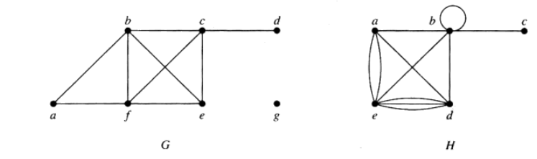
度的举例
例：求下图中每个顶点的度数及Δ, δ
课堂测试二：

Slide 32
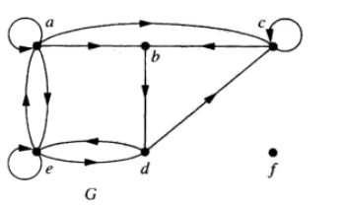
课后作业一:
例：求下图中每个顶点的出度，入度，度数及Δ, δ, Δ⁺, δ⁺, Δ⁻, δ⁻。

Slide 33
G为n阶无向简单图，则( )≤Δ≤( )
课后作业二：
D为n阶有向简单图，则
( )≤ Δ≤( )
( )≤ Δ⁺≤( )
( )≤ Δ⁻≤( )

Slide 34
握手定理(图论基本定理)
定理7.1：每个图G中, 所有顶点度数的总和等于边数的两倍
定理7.2：D=<V,E>是有向图，V={v₁,v₂,…,v_{n}}，E|=m，则
推论：在任何图中，奇数度顶点的个数是偶数。
握手定理由欧拉于1736年给出
Notes:
定理1的证明 因为每条边都关联两个结点，而一条边对其关联的每个结点的度数贡献为1，所以在计算G中各顶点度数之和时，每条边均提供2度， |E|条边共提供2|E|度.
定理2的证明：因为每一条有向边对应一个入度和一个出度，若一个结点具有一个入度或出度，则必关联一条有向边，所以，有向图中个结点入度之和等于边数，各结点的出度之和也等于边数，故任何有向图中，入度之和等于出度之和。

Slide 35
握手定理推论的证明
推论：在任何图中，度数为奇数的顶点必定是偶数个。
证明：设G=<V,E>为任意图，令
V₁={v | v∈V∧d(v)为奇数}
V₂={v | v∈V∧d(v)为偶数}
则V₁∪V₂=V, V₁∩V₂=∅，由握手定理可知
显然
是偶数，
而2m也是偶数，
所以
也为偶数，
由于V₁中顶点度数都为奇数，
所以|V₁|必为偶数。

Slide 36
握手定理的应用举例(1)
例 已知无向图G有10条边, 4个3度顶点, 其余顶点的度数均不大于2, 问G至少有多少个顶点?
解 设G有n个顶点. 由握手定理,
4×3+2×(n-4)≥2×10
解得 n≥8
所以 G至少有8个顶点。

Slide 37
课后作业三：
例：一个部门有25个人，由于意见不同，是否可能每个人恰好与其他5个人意见一致？

Slide 38
课后作业四：
书 P130
习题七：3，4

Slide 39
度数列
度数列: 设G=<V,E>,V={v₁,v₂,…,v_{n}}, 称
d = ( d(v₁),d(v₂),…, d(v_{n}) )为G的度数列
例: d = ( 5, 1, 2, 3, 3 )
v₁
v₂
v₅
v₃
v₄

Slide 40
可图化、可简单图化
可图化：设非负整数数列d=( d₁,d₂, …, d_{n} )，若存在无向图G, 使得G的度数列是d, 则称d为可图化的。
可简单图化：设非负整数列d=( d₁,d₂, …, d_{n} ),若存在无向简单图G，使得G的度数列是d,则称d为可简单图化的。
例: 右侧两个图的度数列
都是 d = ( 5, 3, 3, 2, 1 )
v₁
v₂
v₅
v₃
v₄
Notes:
一个非负整数序列可图化：是指存在一个图，使得它的结点的度数序列恰好是该非负整数序列。
可简单图化：是指存在一个简单图，使得它的结点的度数序列恰好是该非负整数序列。
例2是对图进行计算的简单例子。

Slide 41
定理3(可图化充要条件)
定理7.3：非负整数列d=(d₁,d₂,…,d_{n})是可图化的，当且仅当d₁+d₂+…+d_{n}=0(mod 2)。
证明: (⇒) （必要性）握手定理。
(⇐) （充分性）奇数度点两两之间连一边, 剩余度用环来实现。
例: 下面的两个非负整数列d，哪个是可图化的？
(1) d =(5,4,4,3,3,2) (2) d=(5,3,3,2,1)
5
3
3
5
2
3
1
3
1

Slide 42
Havel定理(可简单图化充要条件)
定理7.5(V. Havel, 1955):设非负整数列d=(d₁,d₂,…,d_{n})满足:
d₁+d₂+…+d_{n}=0(mod 2)
n-1≥d₁≥d₂≥…≥d_{n}≥0
则d可简单图化当且仅当
d’=(d₂-1,d₃-1,…,d_{d1+1}-1, d_{d1+2},…,d_{n})可简单图化。
例: d=(4,4,3,3,2,2)可简单图化⇔ d’=(3,2,2,1,2)可简单图化
Notes:
该定理的两个条件：1. 可图化；2.最大度小于等于n-1
利用例子来解释该定理的含义

Slide 43
Havel定理(证明示意)P112
G
v₁
v₂
v₃
v₄
v_{d1+1}
v_{d1+2}
v_{n}
d=(d₁, d₂, d₃, d₄, …, d_{d1+1}, d_{d1+2}, … d_{n})
G’
v₂
v₃
v₄
v_{d1+1}
v_{d1+2}
v_{n}
d’=(d₂-1,d₃-1, d₄-1, …, d_{d1+1}-1, d_{d1+2}, … d_{n})

Slide 44
可简单图化举例
例7.4：判断下列非负整数列是否是可简单图化的。 (1) d₁=(5,5,4,4,2,2) (2) d₂=(4,4,3,3,2,2)
解: (1) 0≤ maxd₁≤ 5, (5+5+4+4+2+2)mod2=0
(5,5,4,4,2,2)可简单图化⇔(4,3,3,1,1) 可简单图化
⇔ (2,2,0,0)可简单图化⇔ (1,-1,0)可简单图化
显然(1,-1,0)不可简单图化, 所以d₁不是可简单图化的。

Slide 45
例7.4 Havel定理(举例)
(2) d₂=(4,4,3,3,2,2)
解(2) 0≤ maxd₂=4<5, (4+4+3+3+2+2)mod2=0
(4,4,3,3,2,2)可简单图化⇔ (3,2,2,1,2) 可简单图化
⇔ (3,2,2,2,1) 可简单图化⇔(1,1,1,1) 可简单图化
显然(1,1,1,1)是可简单图化的，所以d₂是可简单图化的。
讨论：如何找出与(2)中数列对应的简单图呢？
注意：可简单图化的非负整数数列对应的无向简单图不唯一

Slide 46
例7.3 定理7.5(举例)
课后作业五：
例7.3 判断下列非负整数列是否是可简单图化的
(1) (5,4,3,2,2,1)
(2) (5,4,4,3,2)
(3) (3,3,3,1)
(4) (6,6,5,4,3,3,1)
(5) (5,5,3,3,2,2,2)
(6) (d₁, d₂,…, d_{n}), d₁>d₂>…> d_{n} ≥1

Slide 47
课后习题六：
书 P130-P131
习题七：7(3)

Slide 48
定理4 (可简单图化充要条件)
定理7.4(P.Erdös,T.Gallai,1960):设非负整数列d=(d₁,d₂,…,d_{n})满足:
n-1≥d₁≥d₂≥…≥d_{n}≥0,
则d可简单图化当且仅当
d₁+d₂+…+d_{n}=0(mod 2)
并且对r=1,2,…,n-1有
d₁+d₂+…+d_{r} ≤ r(r-1)+min{r,d_{r+1}}+min{r,d_{r+2}}+
…+min{r,d_{n}}.

Slide 49
定理4’(等价形式)
定理7.4 (P.Erdös,T.Gallai,1960):非负整数
d=(d₁,d₂,…,d_{n})可简单图化当且仅当
d₁+d₂+…+d_{n}=0(mod 2), 并且对r=1,2,…,n有
d₁+d₂+…+d_{r} ≤ r(r-1)+min{r,d_{r+1}}+min{r,d_{r+2}}+
…+min{r,d_{n}}.
说明: n-1≥d₁≥d₂≥…≥d_{n}≥0 ⇒d₁+d₂+…+d_{n} ≤ n(n-1).

Slide 50
图的同构
图同构：设无向图G=<V,E>及图 G ′=<V ′,E ′>，如果存在双射函数 f: V→ V ′，使得对于
∀v_{i},v_{j}∈V, (v_{i},v_{j})∈E ⇔ (f(v_{i}),f(v_{j}))∈ E ′
且(v_{i},v_{j})与(f(v_{i}),f(v_{j}))的重数相同。
则称G与G ′是同构的，记作G≅G ′。
有向图的同构： <v_{i},v_{j}>∈E ⇔<f(v_{i})，f(v_{j})>∈ E ′
且<v_{i},v_{j}>与<f(v_{i})，f(v_{j})>的重数相同。
说明：同构的图，其图论性质完全一样
Notes:
不妨把图中结点对与边之间的映射看成二元运算，那么图的同构与代数系统的同构类似。即
不仅要求结点集、边集分别对应，还要求边与结点的关联关系也要对应。
习题11：n=4k或n=4k+1

Slide 51
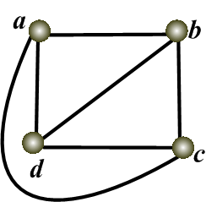
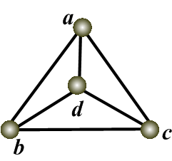
图的同构举例
Notes:
请n=4时的自补图

Slide 52
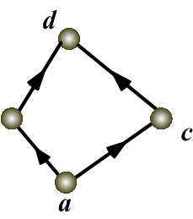
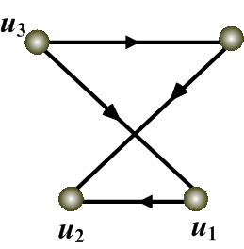
同构的实例
例 证明下图中的G₁≅G₂
u₃
u₄
u₄
u₄
b
u₁
u₂
G₁
G₂
证明 作双射f：a ↦ u₃，b ↦ u₄，c ↦ u₁，d ↦ u₂
<a,b>∈E(G₁)⇔<f(a)，f (b)>=<u₃,u₄>∈E(G₂)，
<a,c>∈E(G₁)⇔<f(a)，f (c)>=<u₃,u₁>∈E(G₂)，
<b,d>∈E(G₁)⇔<f(b)，f (d)>=<u₄,u₂>∈E(G₂)，
<c,d>∈E(G₁)⇔<f(c)， f (d)>=<u₁,u₂>∈E(G₂)

Slide 53
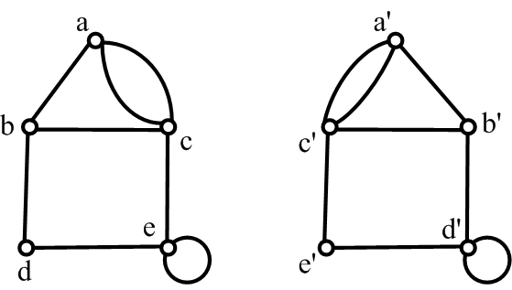
同构的实例
如下图中的两个图同构吗？为什么？
解：结点数和边数相同，度数序列都是4,4,3,3,2。
如果同构，对应结点的度相同，则c与c’对应，c的相邻点度序列为3,3,4，c’的相邻点度序列为3,3,2，同理c也不与d’对应，因此不同构。

Slide 54
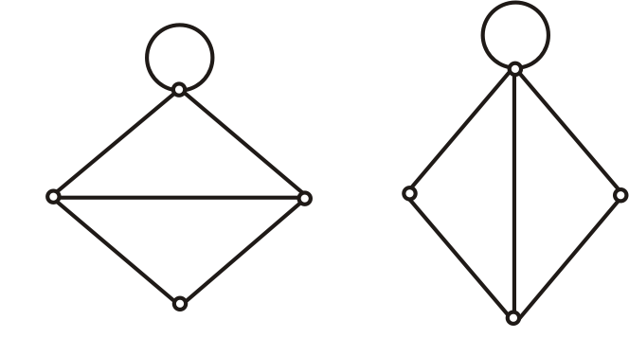
课后作业七：
例 判断下述这一对图是否同构，并给出理由。

Slide 55
图同构（举例）
G₁
G₂
G₃
G₁≅G₃，G₁与G₂不同构，为什么？
1
1
6
6
2
5
4
5
2
3
3
4
G₁
G₃
Notes:
提示：G2中没有长度为3的圈，即G2是二部图

Slide 56
图同构（举例）
D₁
D₂
D₃
D₁≅D₂， D₁与D₃不同构

Slide 57
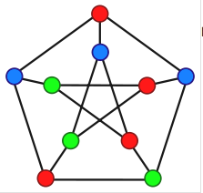
彼得森图
上面的3个图均同构

Slide 58
关于同构的说明
G与G ′同构的充要条件是：
两个图的结点和边分别存在一一对应, 且保持关联关系。
图之间的同构关系≅具有自反性、对称性和传递性。
能找到多条同构的必要条件, 但它们都不是充分条件:
(1) 顶点数相同，边数相同
(2) 度数相同的顶点数目相等，即度数列相同(不计度数的顺序)
若破坏必要条件，则两图不同构。
至今没有找到判断两个图同构的多项式时间算法。

Slide 59
完全图 正则图
n阶完全图：G是n阶简单图，
若G是无向图且∀v, d(v)≡n-1,称G是无向完全图
若G是有向图且∀v,d(v)≡2(n-1) ,称G是有向完全图
无向完全图K_{n}的边数为n(n-1)/2
n阶有向完全图的边数是n(n-1)
竞赛图：G是有向图且其基图是无向完全图
n阶k-正则图(regular graph)：G是n阶无向简单图，|V|=n，∀v，d(v)≡k，k<n，称G是k-正则图
n阶k-正则图的边数m=nk/2，Δ=δ=k
Notes:
提问：n阶k-正则图和两种完全图的边数是多少？

Slide 60
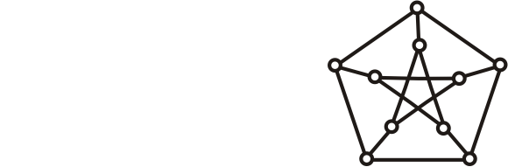
完全图、正则图
6阶3-正则图
Peterson图（10阶3-正则图）
K5（5阶4-正则图）
3阶有向完全图
Notes:
n阶有向完全图：任意两个结点间两条方向不同的边。
n阶竞赛图：若一个有向图的基图是无向完全图，则称该有向图为n竞赛图。
按照定义， n阶有向完全图的边数为n(n-1)，每个阶点的度为2(n-1).

Slide 61
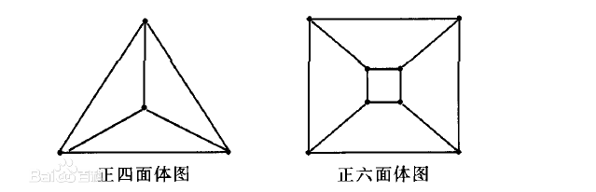
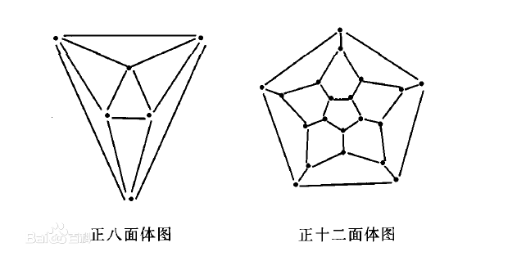
正则图的举例-Plato图

Slide 62
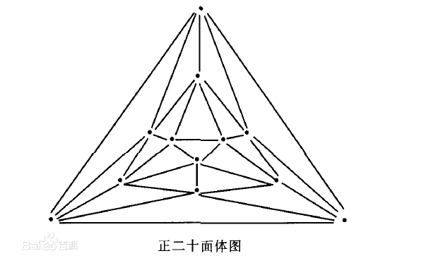
正则图的举例-Plato图

Slide 63
r部图(r-partite graphs)
无向图G=<V,E>，|V|=n
r部图：V=V₁∪V₂ ∪… ∪V_{r}，V_{i} ∩ V_{j} =∅(i ≠j)， E⊆∪_{i ≠j}(V_{i} & V_{j} )，记作G=<V₁,V₂,… , V_{r}, E>
二部图(偶图)(bipartite graphs)：G=<V₁,V₂,E>
完全r部图：G是简单图r部图,V_{i}中的任意顶点与V-V_{i}中所有顶点相邻,记为K_{n1, n2,…, nr}
完全二部图K_{n1, n2}的Δ, δ及边数m
课堂测试一：

Slide 64
r部图举例
四部图
二部图
二部图

Slide 65
完全r部图(complete r-partite graphs)
r个
s个
K_{2,3}
K_{3,3}
K_{r,s}
K_{1,1,1}
K_{1,1,2}

Slide 66
二部图举例

Slide 67

二部图举例
完全r部图K_{n1, n2,…, nr}，

Slide 68
思考
当n₁,n₂,…,n_{r}满足什么条件时，n阶完全r部图的边数m达到最大？
解：P115

Slide 69
子图
设图G=<V,E>, 图G ′=<V ′,E ′>，
(1)子图:V ′⊆V且E ′⊆E, G为G ′的母图, G′为G 的子图,记作G ′⊆G。
(2) G ′为G的真子图:V ′⊂V 或E ′⊂E。
(3) G ′为G的生成子图: 若G ′⊆G 且V ′=V。
(4) G的V₁导出子图G[V₁]:V₁⊂V且V₁≠∅, 以V₁为顶点集, 以两端点都在V₁中的边组成边集E₁的图。
(5) G的E₁导出子图G[E₁] : E₁⊂E且E₁≠∅, 以E₁为边集, 以E₁中的边关联的顶点为顶点集的图。
Notes:
给定一个图，让学生找出子图、生成子图、真子图、导出子图

Slide 70
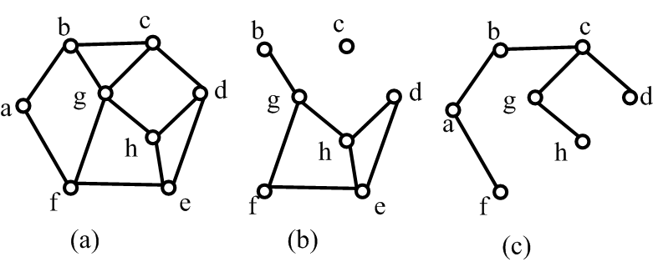
子图的实例
1. (b),(c)都是(a)的真子图,都不是(a)的生成子图
2. (c)是E₁={(a,b),(b,c),(c,d),(a,f),(g,h),(c,g)}导出子G[E₁]
3. 画出G[V₁], V₁={b,c,d,g}

Slide 71
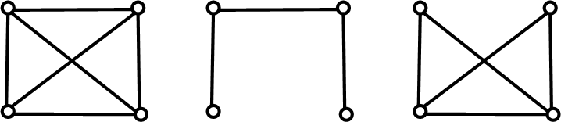
生成子图实例
(a)
(b)
(c)
(b),(c)都是(a)的生成子图

Slide 72
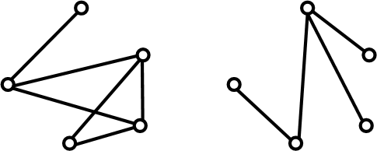
补图
补图 ：给定一个图G=<V,E>，
例：求下图的补图。

Slide 73
相对补图
设G₁=<V₁,E₁>是图G=<V,E>的子图, 令E₂=E- E₁,图
G₂=<V₂,E₂>=G[E₂],即V₂中仅包含E₂的边所关联的结点。
则称G₂是子图G₁的相对于图G的补图。
(c)=(a)-(b) ，但(b)不是(c)相对于(a)的补图（为什么）。

Slide 74
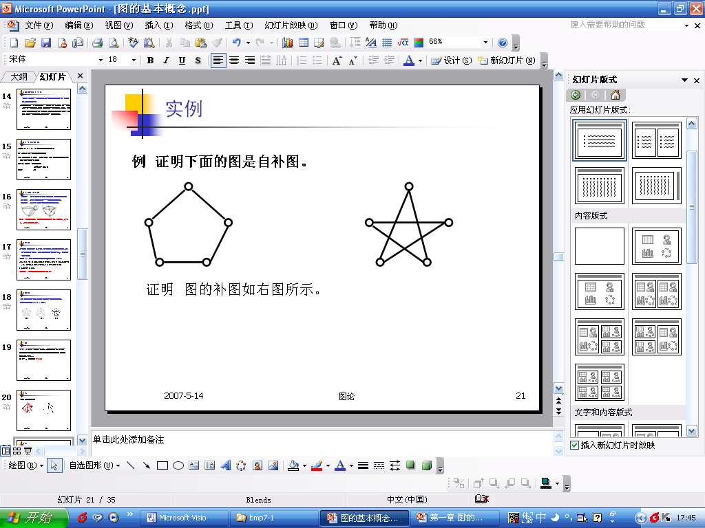
自补图
自补图:其补图与自身同构
思考：若G为自补图,则n应满足什么条件？（课后习题7-11）
u₁
u₁
u₁
u₂
u₅
u₂
u₅
u₃
u₄
u₃
u₄
u₃
u₄
u₅
u₂
(a)
(b)
(c)
显然(b)是(a)的补图,而(a)与(b)、(c)同构,所以(a)是自补图
Notes:
思考题：n=4k或4k+1

Slide 75
图运算I
定义：设G＝<V,E>为无向图。
(1)设e∈E，用G-e表示从G中去掉边e，称为删除e。
设E ′⊂E，用G-E ′表示从G中删除E ′中所有的边，称为删除E ′。
(2)设v∈V，用G-v表示从G中去掉v及所关联的一切边，称为删除顶点v。
设V ′⊂V，用G-V ′表示从G中删除V ′中所有顶点，称为删除V ′。
(3)设边e＝(u,v)∈E, 用G\e表示从G中删除e后, 将e的两个端点u,v用一个新的顶点w(或用u或v充当w)代替, 使w关联除e外u,v关联的所有边, 称为边e的收缩。
(4)设u,v∈V(u,v可能相邻, 也可能不相邻), 用G∪(u,v)(或G+(u,v))表示在u,v之间加一条边(u,v), 称为加新边。
说明：在收缩边和加新边过程中可能产生环和平行边。

Slide 76
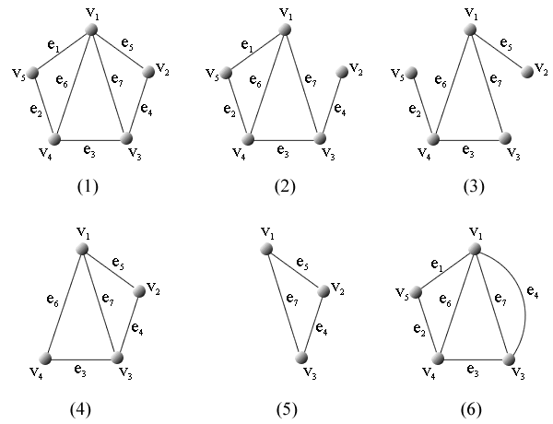
图运算举例
G
G－e₅
G－{e₁, e₄}
G－v₅
G－{v₄, v₅}
G\e₅

Slide 77
图运算II
G₁=<V₁,E₁>, G₂=<V₂,E₂>均为无孤立结点的图，
并图G₁∪G₂: 以E₁∪E₂为边集, 以E₁∪E₂中边关联的顶点组成的集合为顶点集的图。
交图G₁∩G₂: 以E₁∩E₂为边集, 以E₁∩E₂中边关联的顶点组成的集合为顶点集。
差图G₁-G₂: 以E₁-E₂为边集, 以E₁-E₂中边关联的顶点组成的集合为顶点集。
环和G₁⊕G₂:以E₁⊕E₂为边集, 以E₁⊕E₂中边关联的顶点组成的集合为顶点集。

Slide 78
图族(graph class)
花束、两极
完全图、有向完全图、竞赛图
正则图、柏拉图图、彼德森图、库拉图斯基图
r部图、二部图(偶图)、完全r部图
路径、圈、轮、超立方体
树

Slide 79
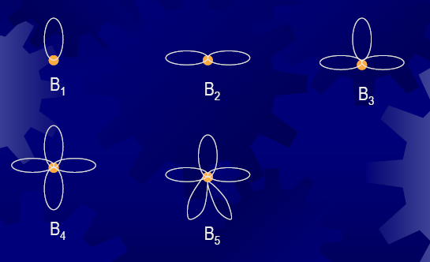
花束(bouquets)

Slide 80
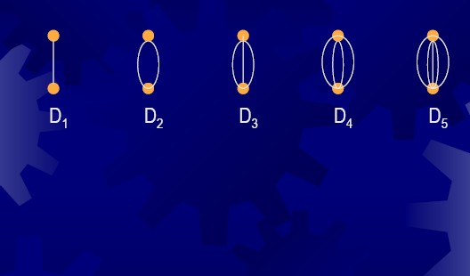
两极(dipoles)

Slide 81
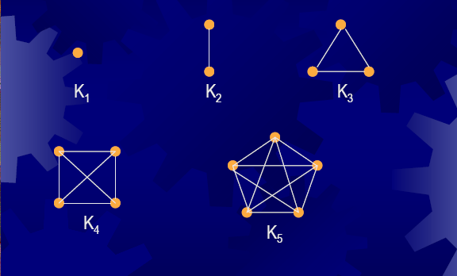
完全图(complete graphs)

Slide 82
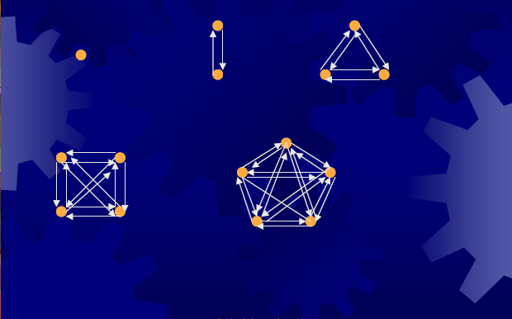
有向完全图

Slide 83
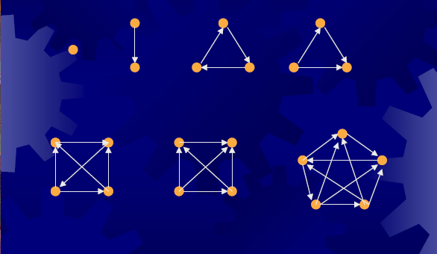
竞赛图(tournament)

Slide 84
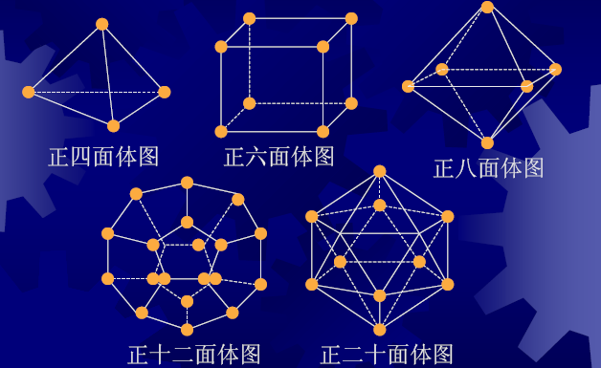
柏拉图图(Platonic graphs)

Slide 85
彼得森图(Pertersen graph)

Slide 86
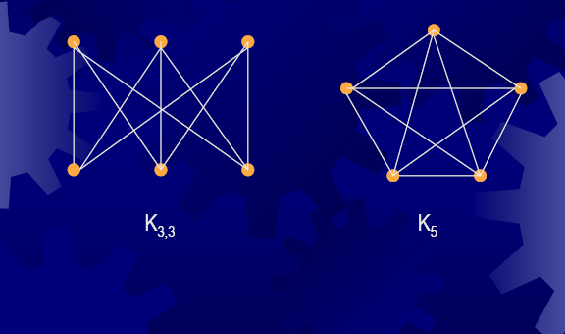
库拉图斯基图(Kuratowski graph)

Slide 87
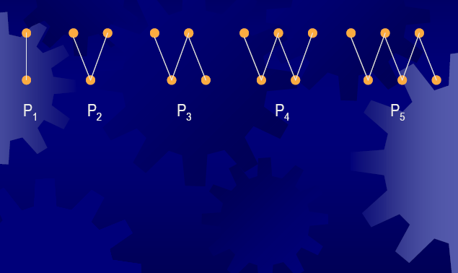
路径(paths)

Slide 88

圈(cycles)

Slide 89
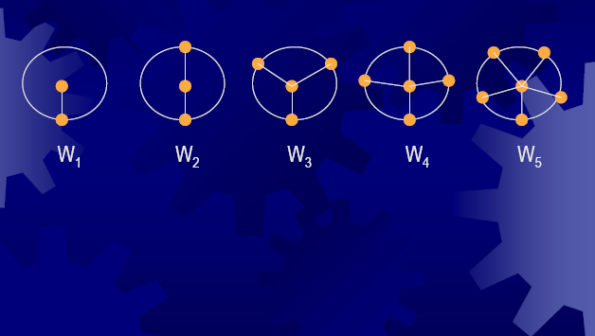
轮(wheels)

Slide 90
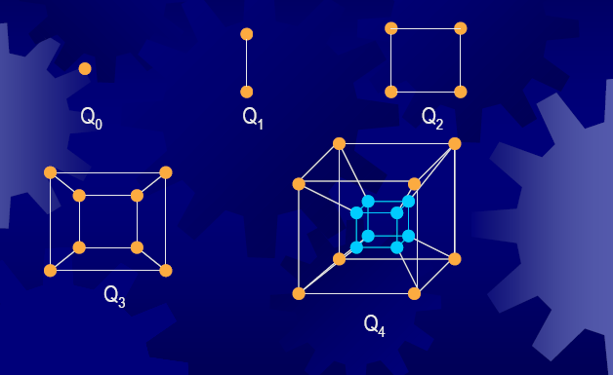
超立方体(hypercubes)

Slide 91
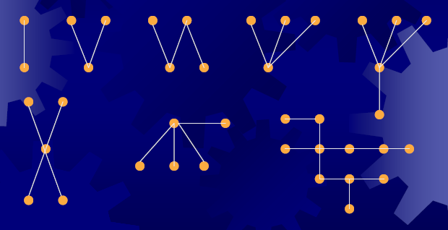
树(trees)
连通无回路图

Slide 92
学习要点与基本要求
掌握与图的定义有关的诸多概念，以及它们之间的相互关系
深刻理解握手定理及其推论，并能够熟练地应用它们解决实际问题
掌握可(简单)图化
深刻理解图同构
了解图族
Notes:
讲解习题8,10,11

Slide 93
Ramsey 问题（拉姆齐问题）
7-12 Ramsey 问题（拉姆齐问题）：
任意6个人在一起, 6人中要么有3个人彼此互相认识,要么
有3个人互相不认识。
证明：设6个人分别用v₁,…,v₆6个结点表示. 互相认识的两
个人对应的顶点用边相连, 构成一个6阶简单图G。
两个人要么认识要么不认识, 两者必居其一. 所以对于G中
任意顶点a, 其余5个顶点中的任一个顶点要么在G中与a相
邻, 要么在G的补图中与a相邻。

Slide 94
拉姆齐问题
把5个顶点分成两类, 一类是与a在G中相邻的结点, 另一
类是在G的补图中与a相邻的结点。
根据鸽巢定理, 必有一类至少含有3个结点.
不妨设其中的3个结点为b,c,d, 得到如下的图H.
a
b
c
d
H要么是G的子图, 要么是G的补图的子图.
(1) 设H是G的子图. 若(b,c),(b,d),(c,d)中
有一条边在G中, 则这条边所关联的2个顶点与a形成三角形,
即有3个人互相认识.
若这三条边都不在G中, 则必都在G的补图中, 故顶点b,c,d形成三角形, 即有三人相互不认识。
(2) 设H是G的补图的子图，同理可得到相同结论。

